Slide 1
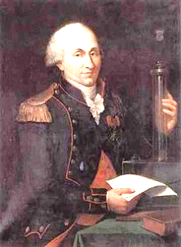
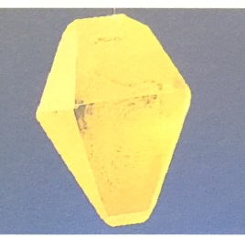
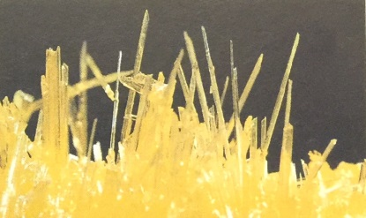
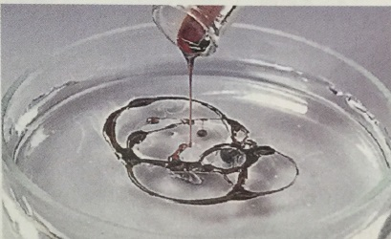
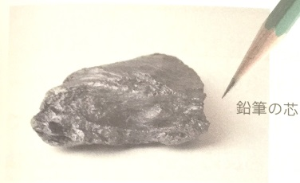
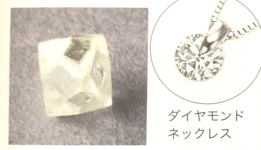
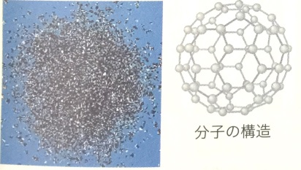
２学年 化学基礎 授業資料 No.16 ≪ 同素体、単体と元素 ≫
教科書 P32, 33 （同素体、単体と元素）
２年（ ）組（ ）席 名前（ ）
■今日の流れ
①：同じ元素からなる単体でも性質が異なる物質があることを知る。
②：単体と元素の意味を使い分けられるようになる。
③：炎色反応を示す元素名とその炎の色を覚える。
シャルル－オーギュスタン
Charles-Augustin
ド クーロン
de Coulomb
【NOTE】
(1736-1806)
■同素体
：
フランスの物理学者・土木技術者
S
C
1.
2.
3.
名前（ ）
特徴：常温で 安定
名前（ ）
特徴： 針状 の結晶
名前（ ）
特徴：弾力性 がある
軟らかい！
硬い！
鉛筆
の芯
4.
5.
6.
名前（ ）
特徴：（ ）をよく通す
名前（ ）
特徴： 電気を通さない
名前（ ）
特徴：サッカーボール状の構造

Slide 2
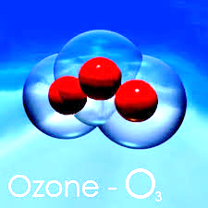
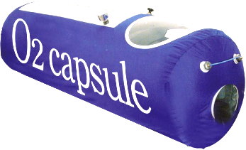
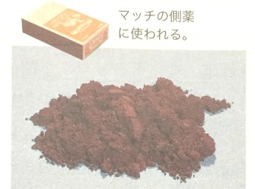
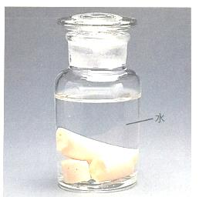
O
P
酸素が
３つ
合体！
Ｏが
２つ合体
7.
8.
名前（ ）
特徴：空気中の成分
名前（ ）
特徴：有害な紫外線を防ぐ
マッチの側薬
に使われる。
9.
10.
名前（ ）
名前（ ）
特徴：毒性は少ない。
自然発火しない。
特徴：
※ 同素体はＳＣＯＰ（スコップ）で探せ！！ と覚える。
■単体と元素
実際に存在する物質のこと → 『A. 』
物質を構成する成分のこと → 『B. 』
（物質に含まれていて隠れている。）

Slide 3
練習問題 下線をつけた語は、単体、元素のどちらの意味で用いられているか。
（１）水を電気分解すると、 水素 と 酸素 が生じる。
【NOTE】
（答）
（２）メタンは、 炭素 と 水素 からなる。
【NOTE】
（答）
演習問題 教科書Ｐ１９、２０を見て、次の問題に答えよ。
問１．危険性と同じ意味の言葉をカタカナ３文字で表現せよ。
問２．ベネフィットの意味を示す語句を漢字３文字で答えよ。
問３．次の文章中の（）に当てはまる語句を答えよ。
■科学技術で環境を守る

Slide 4
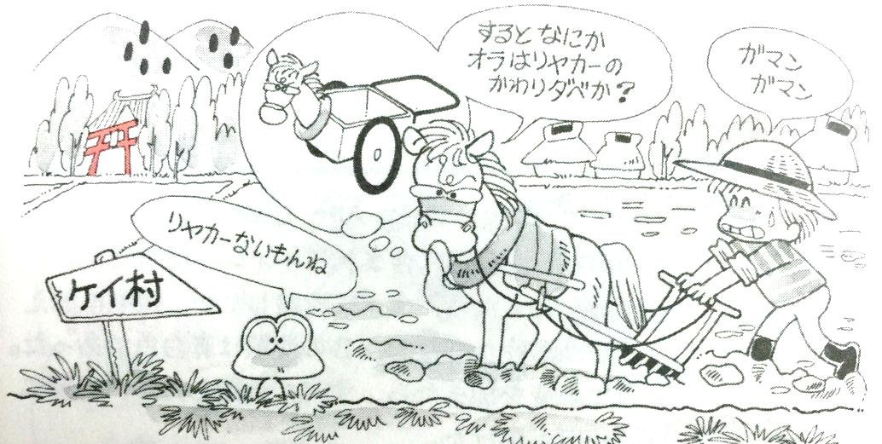
今日では、あらかじめ環境リスクを評価し、少ない量で優れた（１）を発揮できる洗剤成分が多種開発されている。例えば、最近の洗剤には、さまざまな（２）が加えられている。汚れの原因となる（３）、（４）、（５）を分解する酵素（タンパク質分解酵素、脂肪分解酵素、デンプン分解酵素）を加え、界面活性剤だけでなく、酵素の働きによって洗浄力を高めている。
（１） | （２） | （３） | （４） | （５）
課題 元素の周期表を見て、原子番号１番（Ｈ）～２０番（Ｃａ）の元素名を覚えよ。
※授業の最後に小テストを行います！！
□覚え方
水兵リーベ 僕 の 船 ななまがり シップス クラーク 閣下
すい へい
ぼく
ふね
かっ か
H
He
Li
Be
B
C
N
O
F
Ne
Na
Mg
Al
Si
P
S
Cl
Ar
K
Ca
水素,ヘリウム,リチウム,ベリリウム,ホウ素,炭素,窒素,酸素,フッ素,ネオン,ナトリウム,マグネシウム,アルミニウム
ケイ素 リン 硫黄 塩素 アルゴン カリウム カルシウム
印
評価

